Slide 1
WEBSITE BÁN HÀNG ĐIỆN TỬ

Slide 2
NHÓM 3
DANH SÁCH THÀNH VIÊN
Nguyễn Minh Hiếu
Ngô Văn Thuần
Văn Hữu Hưng

Slide 3

Các mục chính
Tên đề tài
Mô tả hệ thống
Module chức năng
Đặc tả usecase
ERD
Ánh xạ ERD

Slide 4
I.
Tên đề tài
Xây dựng website bán hàng điện tử PHP

Slide 5
II.
Mô tả hệ thống

Slide 6
Khách hàng
Khách vãng lai:
Đăng ký thành viên(Họ tên, sđt, email, mật khẩu, địa chỉ)
Tìm kiếm sản phẩm
Xem thông tin sản phẩm

Slide 7
Khách hàng
Thành viên:
Đăng nhập (với tài khoản và mật khẩu đã đăng kí)
Cập nhật thông tin cá nhân(Họ tên,sđt,email,mk,địa chỉ)
Tìm kiếm sản phẩm
Xem thông tin sản phẩm

Slide 8
Khách hàng
Thành viên:
Đặt hàng (đưa các sản phẩm mình muốn mua vào đơn hàng và đợi duyệt từ QTV)
Cập nhật giỏ hàng (chọn các sản phẩm muốn mua, có thể cập nhật số lượng, xóa sản phẩm, xem được các món hàng đã chọn)

Slide 9
Quản trị viên
Đăng nhập
Quản lí sản phẩm
Quản lí đơn hàng
Quản lí danh mục sản phẩm

Slide 10
III.
Module chức năng

Slide 11
1. Trang chủ
Slider, logo của cửa hàng
Menu điều hướng
Hiển thị hình ảnh tổng thể Website

Slide 12
Trang sản phẩm
Hiển thị sản phẩm theo từng danh mục, hiển thị mức giá mức giá, chi tiết sản phẩm.
Trang thông tin sản phẩm (khi click chọn vào button “Xem chi tiết“ của sản phẩm)

Slide 13

Trang giỏ hàng
Hiển thị danh sách các sản phẩm đã thêm vào giỏ.

Slide 14
Trang liên hệ
Địa chỉ, email, điện thoại,..
Nội dung thắc mắc

Slide 15
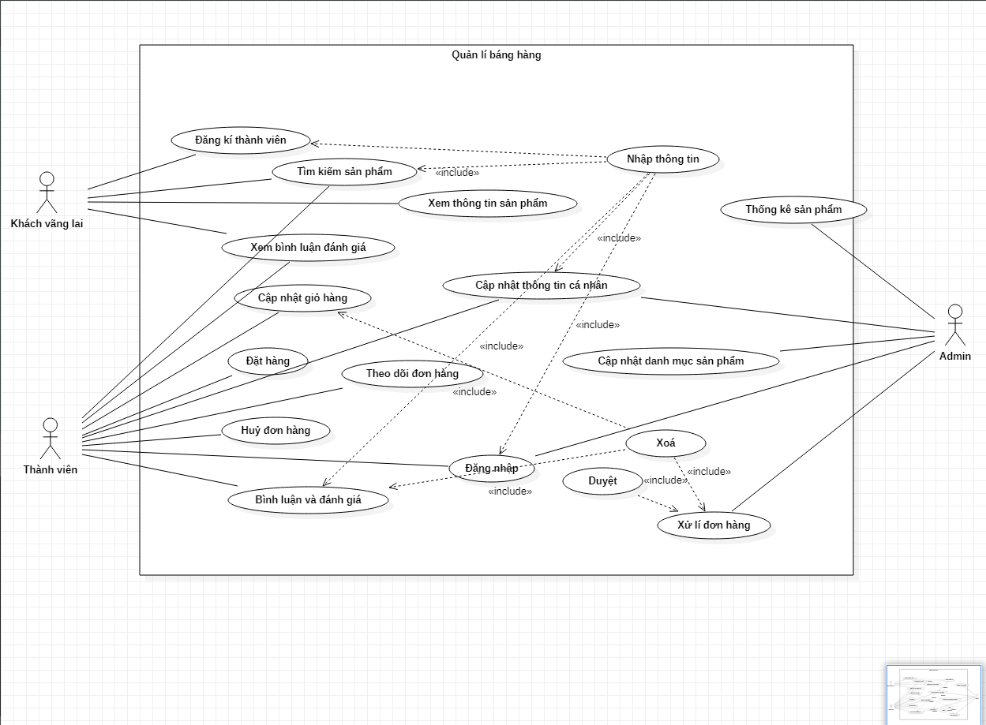
IV. Đặc tả usecase

Slide 16
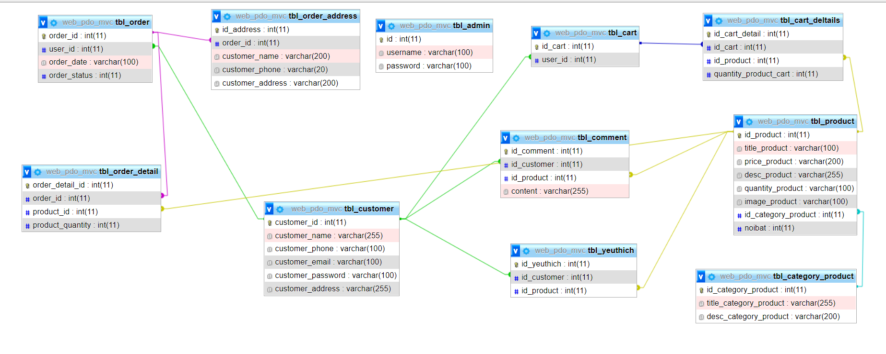
V. ERD

Slide 17
VI. Ánh xạ ERD
Admin(ID,password)
YeuThich(Id_Yeuthich, Id_Customer, Id_product)
Comment(Id_comment, Id_customer, Id_product)
Cart(Id_cart,user_id)

Slide 18
VI. Ánh xạ ERD
Order(Order_id, user_id,order_date,order_status)
Order_detail(Order_detail_id, Order_id,product_id,product_quantity)
Order_address(id_adress, order_id,customer_name,customer_phone,customer_addrss)
Category_product(id_category_product,title_ category_product,desc_ category_product)

Slide 19
VI. Ánh xạ ERD
Product(id_product, title_product ,price_ product ,desc_ product,quantity_ product,image_ product,id_category_ product, noibat)
Customer(customer_id , customer_name, customer_phone, customer_email, customer _password, customer_address)
Cart_deltails(Id_cart_detail, Id_cart, Id_product,quantity_product_cart)

Slide 20
Thanks!
Any questions?

